Slide 1
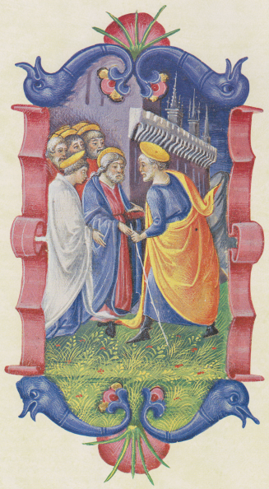
Pietro giustifica la sua condotta con i pagani presso gli Apostoli

Slide 2
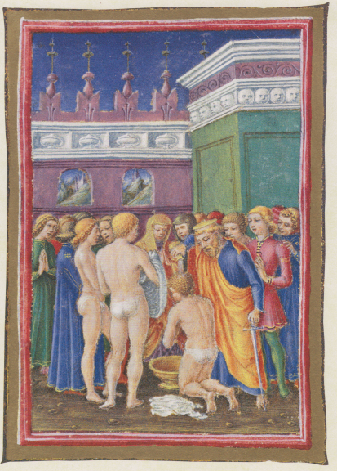
Battesimo di Lidia e della famiglia a Filippi

Slide 3
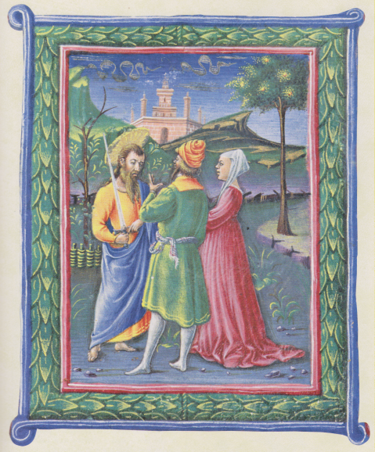
Paolo, Aquila e Priscilla a Corinto

Slide 4
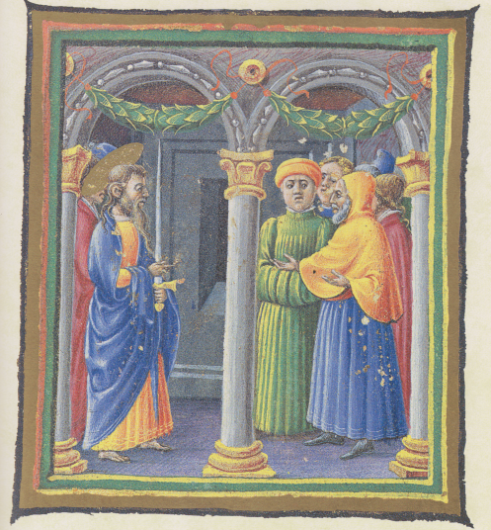
Paolo incontra alcuni discepoli ad Efeso

Slide 5
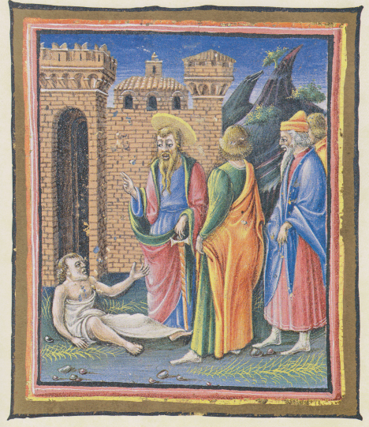
Paolo risuscita il giovane Eutico a Troade

Slide 6
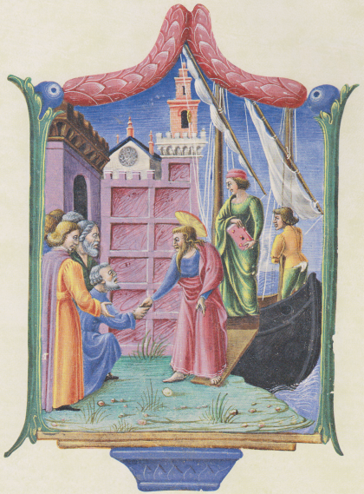
Paolo a Tiro saluta i discepoli e riparte in nave verso Gerusalemme

Slide 7
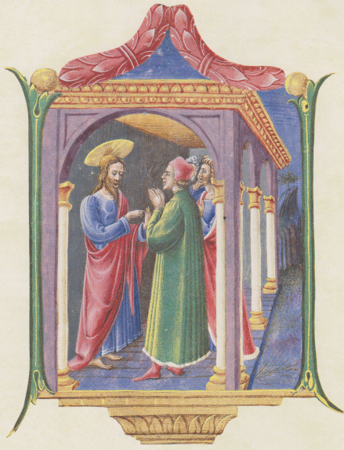
Paolo si dichiara cittadino romano

Slide 8
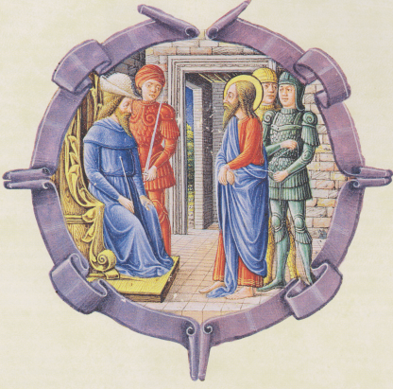
Paolo davanti a Festo a Cesarea

Slide 9
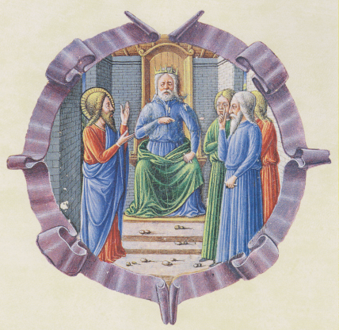
Paolo si difende davanti al re Agrippa

Slide 10
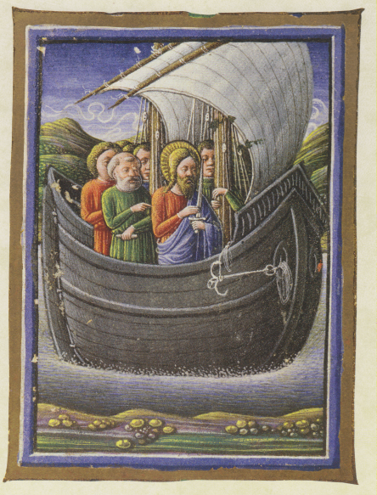
Paolo salpa verso Roma

